Slide 1


Slide 2
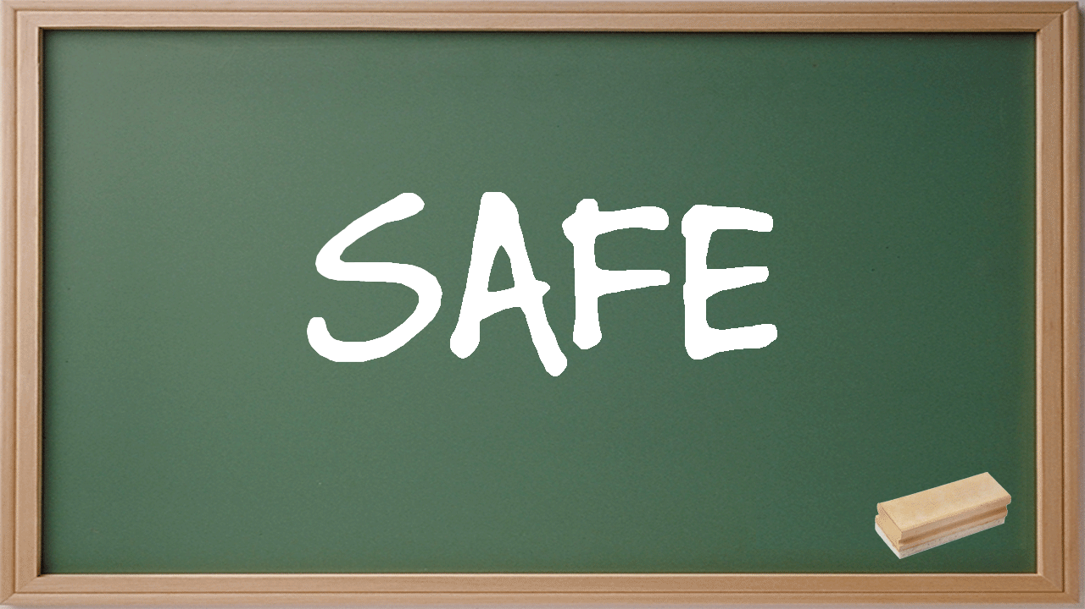

Slide 3



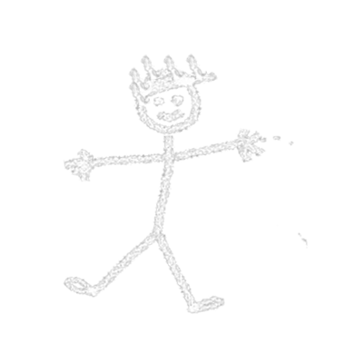
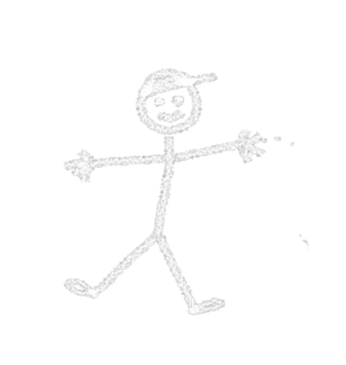


Slide 4

Donde venimos hacia donde Vamos
Solución
Actualidad
Nuestro producto
Beneficios
Características
Q & A

Slide 5
Un poco de historia…
De donde venimos, hacia donde vamos

Slide 6
Un poco de historia…
Walkman
Discman
iPod
Cloud
1979
1994
2001
2016
Notes:
Analogia con la evolucion de la musica con la ayuda de la tecnologia:
Walkman => No estamos todos locos…
El Walkman vino junto con la evolucion de la tecnologia pistas secuenciales.
Discman => Cambio en la capacidad y en la calidad del contenido pero todavia secuenciales.
MP3 / iPod
Mucha mas informacion
No se pasa de manera secuencial.
Personalizacion del contenido, se pueden crear albunes, agregar y remover canciones.
“Claud”
Esta introduccion nos explica como cambio el paradigma de la musica de la mano de la tecnologia, que tiene que ver esto con la educacion….

Slide 7
Notes:
Introduccion: Paradigmas educativos
Todavía se preguntarán, ¿Qué tienen que ver la educación con lo que explicó mi compañero sobre la evolución de la música en manos de la tecnologíca?
Bueno espero poder explicarlo, voy a realizar mi mejor esfuerzo.
Así como la tecnología que trajo el Walkman generó una revolución de la manera que consumíamos la música, la tecnología de la imprenta trajo una revolución en que los Maestros/Tutores/Sabios transfieren el conocimiento. La educación paso a ser impartida de forma masiva, al pueblo.
Luego la tecnología siguó avanzando y empezaron a surgir las computadoras personales en los colegios y más adelante en las mayoría de las casas. Pasamos de utilizar recortes de Billiken y Anteojitos al Microsoft Encarta, Banner, Office.
Vamos observando que así como la tecnología generó cambios paradigmáticos en la música lo mismo podemos observar que pasa en la educación.
Otra cosa que podemos observar es que la tecnología no para de evolucionar (y no creo que pare).
El siguiente cambio tecnológico y este es más reciente así que todos los presentes lo vivieron de alguna u otra forma, es "INTERNET". (podemos poner anécdotas de como concimos internet)
¿Y que le paso a la educación? Claramente no quedó ajena al cambio tecnológico. Surgieron la Wikipedia (el lugar donde esta la información incorrecta), conectividad (hay colegios que utilizan internet para contactarse a otros colegios, mail, etc), Google Drive (los documentos estan en la nubes), eLearning y muchas posibilidades más que brinda Internet.
Bueno, ahora se dirán "Si, todo eso lo sabemos es lo que estamos viviendo ahora"...
Pero no, no es tan así, como les conté la tecnología esta en constante evolución y ahora mismo hay gente investigando y desarrollando la IA.
Por ejemplo Spotify que nombró mi compañero, aprende de tus gustos musicales y te sugiere los próximos temas que te pueden llegar a gustar, lo mismo Netflix, Amazon, MercadoLibre, Ebay y otros desarrollaron algoritmos que "aprenden" del usuario para brindarle el mejora servicio.
¿Y en la eduación?
En la educación está SAFE.

Slide 8
Actualidad

Slide 9
Problemas Actuales
Educación no personalizada.
Bajo rendimiento y desmotivación.
Desactualización de contenidos.
Notes:
DESACTUALIZACION DE CONTENIDO:
La presencia de Internet y las redes sociales en la vida cotidiana de los alumnos es un factor fundamental para que el programa educativo pueda subirse al tren de la actualidad y pueda despertar el interés de sus alumnos. Si se mantienen intactos los programas educativos de hace 30 años, es imposible lograr que los jóvenes de hoy puedan sentir algo de entusiasmo en el aprendizaje de las materias.
EDUCACION NO PERSONALIZADA:
Para un docente en la actualidad, es difícil realizar el seguimiento y apoyo a todos sus alumnos dada la cantidad de alumnos que tienen por curso. El aprendizaje actual se focaliza en como el docente da los contenidos al total del curso, no pudiendo contemplar en su totalidad como un alumno procesa o percibe la información, teniendo los padres que enviar a sus hijos a profesores particulares (en caso de bajo rendimiento) para que los mismos puedan llegar al rendimiento deseado.
BAJO RENDIMIENTO: Actitudes menos positivas hacia la escuela y el aprendizaje
Los alumnos con un bajo rendimiento suelen mostrar menos perseverancia, motivación y confianza
en sí mismos en matemáticas que los alumnos con mejor rendimiento; también faltan más a clases o a días completos de escuela.

Slide 10

Deserción escolar
Evolución educativa
Experiencia

Slide 11
Solución

Slide 12
¿Qué es SAFE?

Slide 13
Aprendizaje Adaptativo
Hagamos unos juegos.

Slide 14
Características
Aprendiendo del alumno y selección inteligente.
Contenido Agnóstico.
Centralización de contenido
Generación de metricas
Notes:
Aprendiendo del alumno y seleccion inteligente: el Sistema primero otorga contenidos estandares y luego desde las respuestas del alumno obtiene informacion para poder seleccionar inteligentemente la siguiente actividad que mas se ajuste a su aprendizaje
Contenido Agnostico:

Slide 15
Aprendiendo del alumno y seleccion inteligente
Pantalla de muestra de ejecicios y grafo de seleccion
Notes:
Explicar el Sistema primero otorga contenidos estandares y luego desde las respuestas del alumno obtiene informacion para poder seleccionar inteligentemente la siguiente actividad que mas se ajuste a su aprendizaje

Slide 16
Centralizacion de contenido
Base de datos del sistema
Notes:
Todo en un mismo lugar

Slide 17
Contenido agnostico
Diferentes materias
Grupos de edades
Generos
Libre relacion de contenidos por parte del docente.

Slide 18
Generacion de metricas
Va grafico de barras y de torta exresando porcentajes

Slide 19
Benefícios del producto
Desarrollo de capacidades.
Seguimiento personalizado.
Contenido actualizado.
Ayuda al docente en la planificación del curso.
Notes:
SEGUIMIENTO PERSONALIZADO => EDUCACION NO PERSONALIZADA:
Para un docente en la actualidad, es difícil realizar el seguimiento y apoyo a todos sus alumnos dada la cantidad de alumnos que tienen por curso. El aprendizaje actual se focaliza en como el docente da los contenidos al total del curso, no pudiendo contemplar en su totalidad como un alumno procesa o percibe la información, teniendo los padres que enviar a sus hijos a profesores particulares (en caso de bajo rendimiento) para que los mismos puedan llegar al rendimiento deseado.
DESACTUALIZACIÓN DE CONTENIDO:
La presencia de Internet y las redes sociales en la vida cotidiana de los alumnos es un factor fundamental para que el programa educativo pueda subirse al tren de la actualidad y pueda despertar el interés de sus alumnos. Si se mantienen intactos los programas educativos de hace 30 años, es imposible lograr que los jóvenes de hoy puedan sentir algo de entusiasmo en el aprendizaje de las materias.
BAJO RENDIMIENTO: Actitudes menos positivas hacia la escuela y el aprendizaje
Los alumnos con un bajo rendimiento suelen mostrar menos perseverancia, motivación y confianza
en sí mismos en matemáticas que los alumnos con mejor rendimiento; también faltan más a clases o a días completos de escuela.

Slide 20
Conclusion
SAFE es un Sistema web disponible en cualquer dispositivo internet
Que ayuda al alumno de una manera personalizada mejoradon su rendimiento academic
Utilizando la inteligencia artificial para el aprendizaje adaptativo
Facilitando el control y seguimiento del docente
El aprendizaje es un proceso complejo que no solo depende de como se enseña sino tambien de como el estudiante percibe y procesa la informacion para eso existe SAFE

Slide 21
Q&A ¿Preguntas?

Slide 22
Gracias!!

